Slide 1
Правописание слов с безударным гласным звуком в корне
РУССКИЙ ЯЗЫК
2

Slide 2
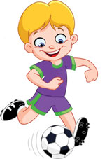
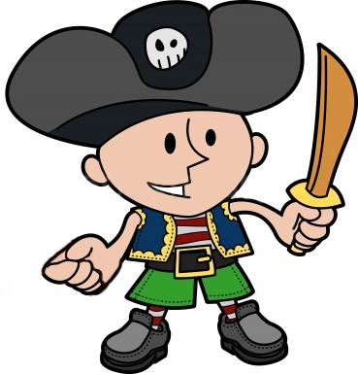
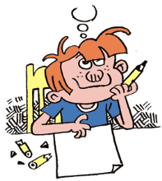
Приходи сегодня
вечером с мечом,
сыграем.
е
я
с м…чом - мяч - с м…чом

Slide 3
Что?
Где?
НАДО
проверять
Как?
чем?

Slide 4



горы
cтены
моря – море
врачи – врач

Slide 5
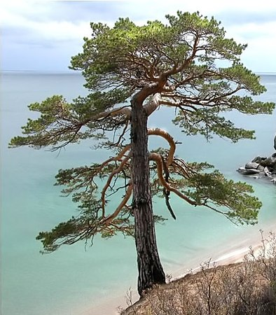
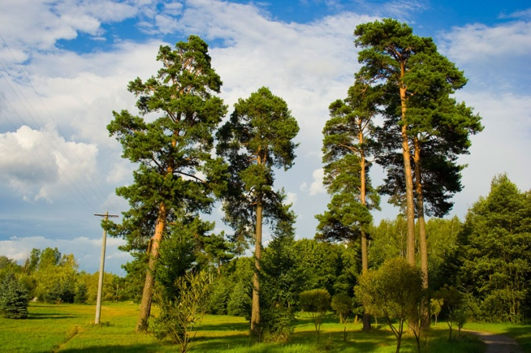

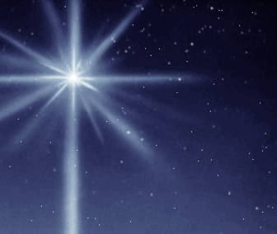
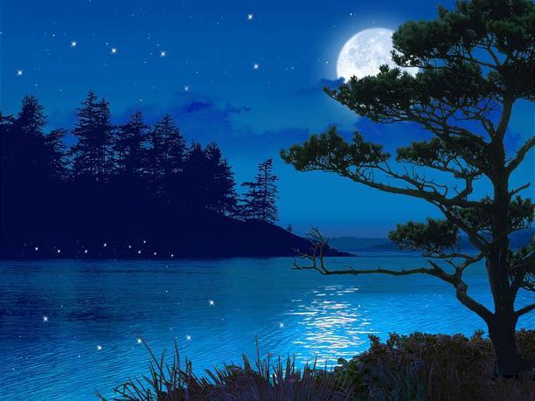
сосна
сосны
звезда
звёзды

Slide 6
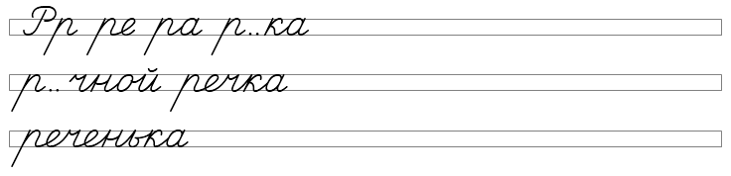

Чистописание

Slide 7
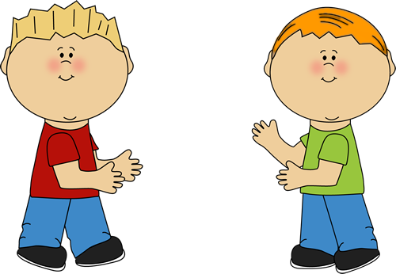
Подбор проверочных слов
Проверяемые слова
Проверочные слова
д…ревья
тр...па
л...сник
к...рмушка
тр...ва
дерево
тропы
лес
корм
травка

Slide 8

способы проверки
изменить
форму
слова
подобрать
однокоренное
слово
Деревья – дерево,
тропа – тропы.
Лесник – лес,
трава- травка.

Slide 9
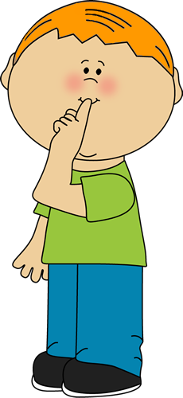
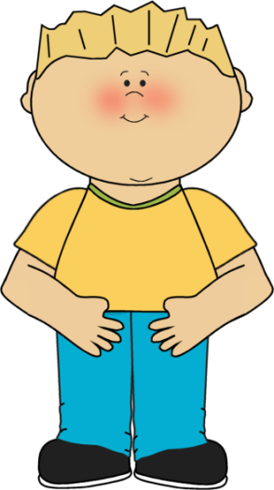
б
е
ж
а́
а
т
ь
п
л
я
с
а́
а
т
ь
бег
?
пляшет
бегун
?
?
плясун
?
бегунок
пляска
бегать
плясовая
беговая
пляшущий

Slide 10
Что?
а, о, и, е, я
Где?
НАДО
проверять
Как?
чем?

Slide 11



Найдите в словах
безударные гласные
к
о
р
м
у
ш
к
н
о
а
ч
л
е
г
т
р
а
в
а
в
а
р
е
н
и
к
п
л
с
и
л
а
я
с
а
т
ь
ч
Подумай!
с
н
е
ж
о
к
п
о
л
е
т
е
л
м
я
ч
и
г
р
и
б
н
о
й

Slide 12


Укажите пары слов, в которых на первом месте стоит проверочное слово
звезда
звёзды
свист
свистеть
свист
свистеть
вес
весы
вес
весы
бинт
бинты
бинт
бинты
лесной
лес
блины
блин

Slide 13


Укажите пары слов, в которых на втором месте стоит проверочное слово
сила
силач
грибной
гриб
грибной
гриб
тяжёлый
тяжесть
тяжёлый
тяжесть
речной
речка
речной
речка
зимний
зима
ряд
ряды

Slide 14


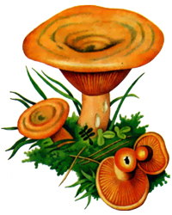
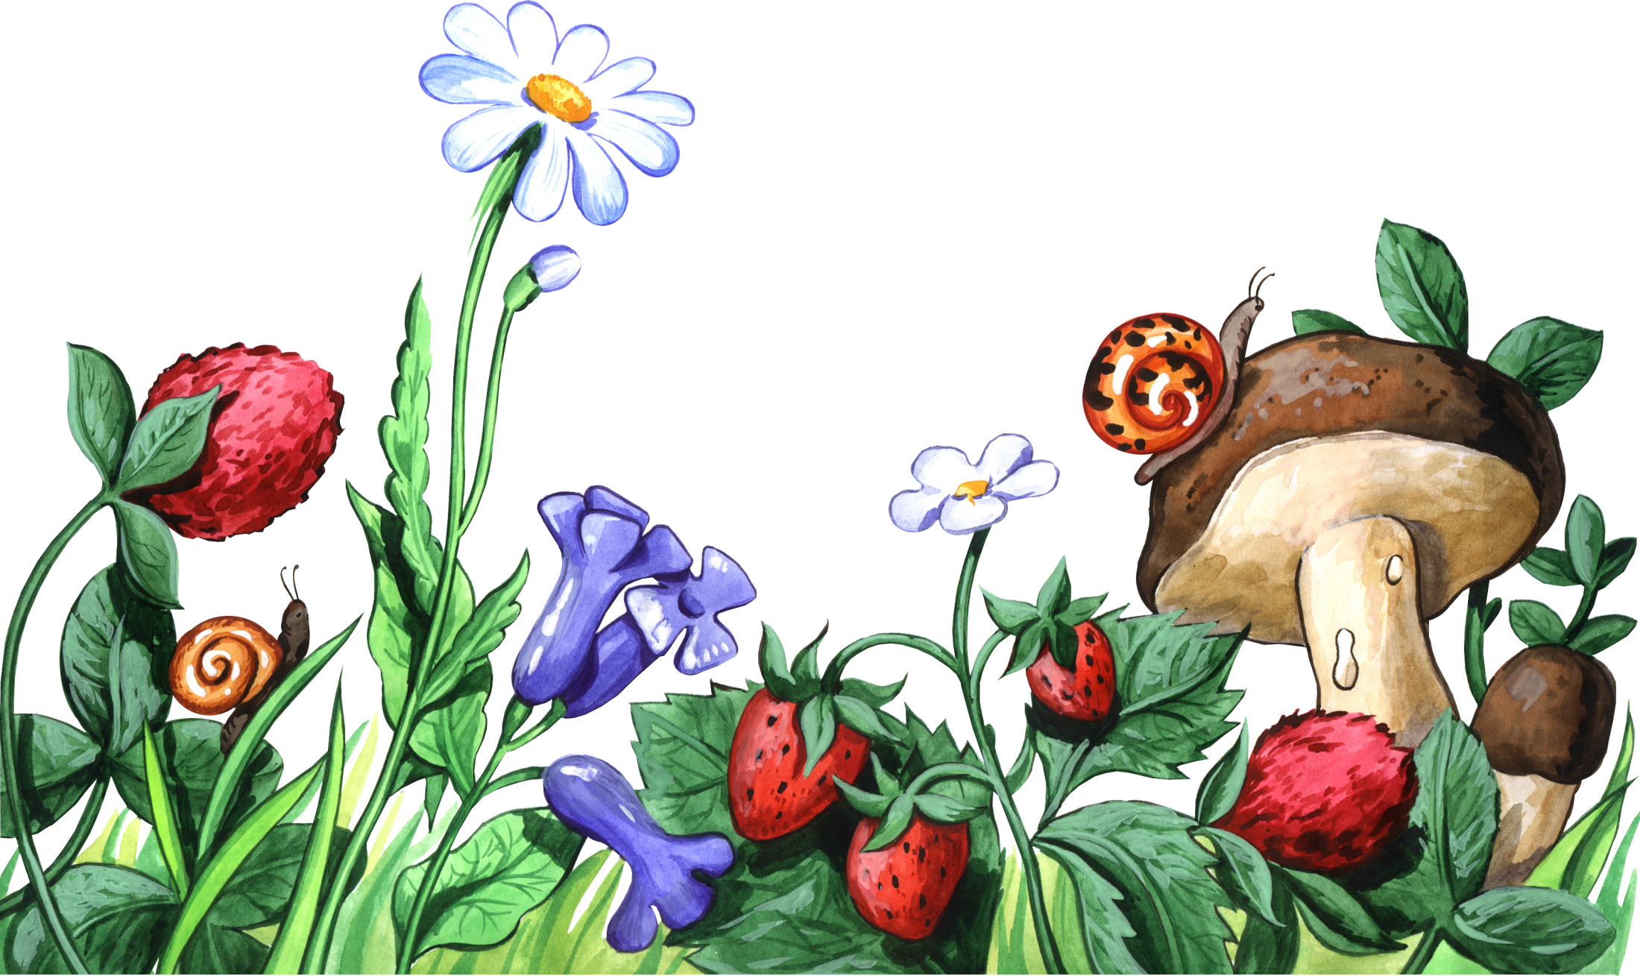
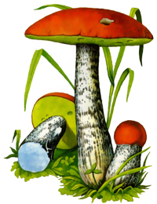
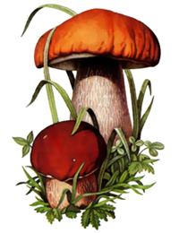
Физкультминутка

Slide 15
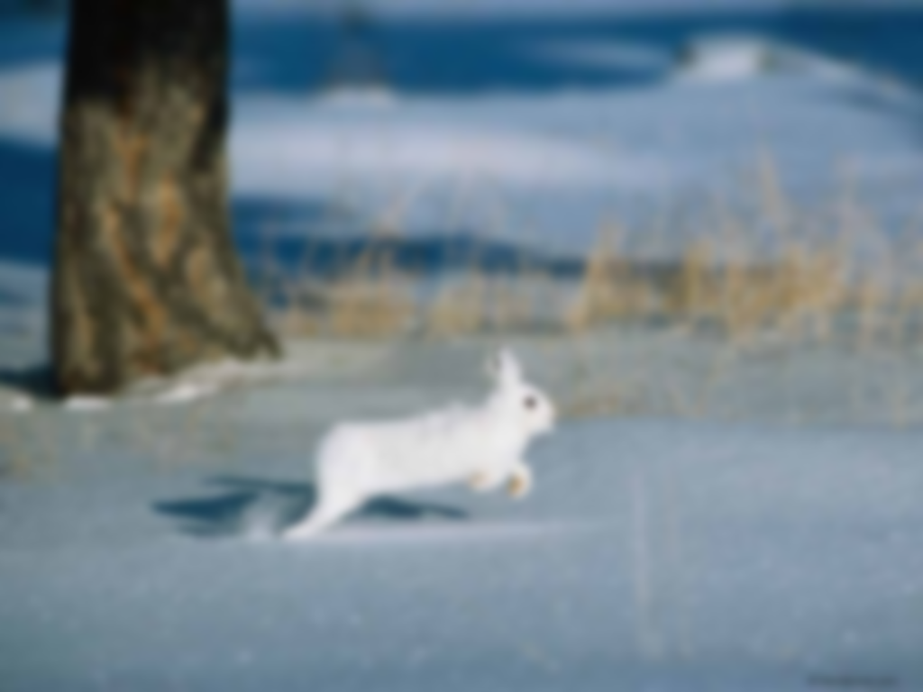

×
Чьи-то лапки на белом сн(е,и)гу насл(е,и)дили,
Кто-то робкий л(е,и)сною опушкой б(и,е)жал,
У берёзки к(а,о)ру обгл(а,о)дал.
Корешок чьи-то зубки т(а,о)чили.
×
×
×
×
×
×
Заяц

Slide 16
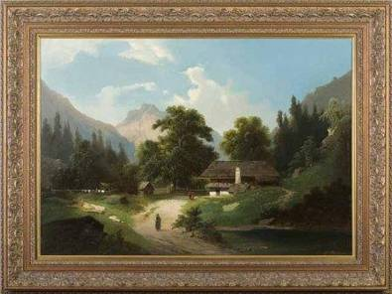
к_ртина
кар-ти́-на

Slide 17
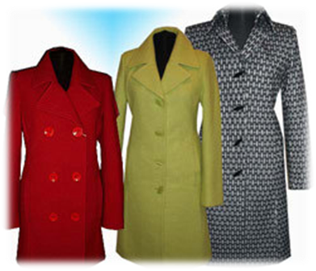
п_льто
паль-то́

Slide 18
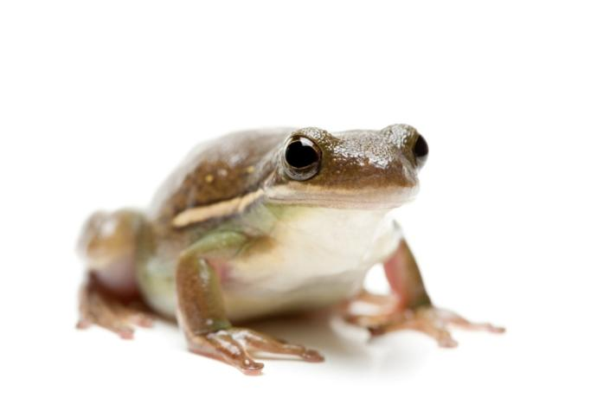
ля-гу́ш-ка
л_гушка

Slide 19
заяц
я
картина
а
пальто
а
я
лягушка

Slide 20
ОРФОГРАММА
ОРФОС
ГРАММА
«Правильный»
«Запись»
«Буква»
Вода, грибы.
Ноябрь, одежда.

Slide 21
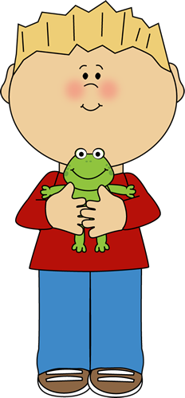
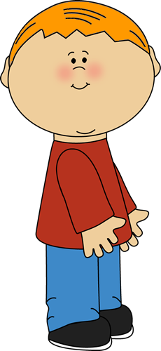
Р_бята, б_льница, п_суда, зв_зда, пл_ток, зап_сали, л_ства, _дежда, л_нивый, м_л_ток, сн_говик, к_пуста.

Slide 22
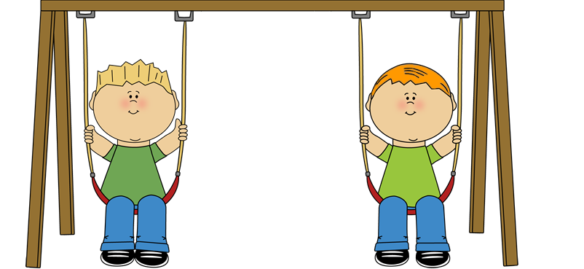
больница
звезда
записали
листва
ленивый
снеговик
ребята
посуда
платок
одежда
молоток
капуста

Slide 23
Найди ошибки
о
?
?
?
?
?
?
?
?
?
?
?
?
?
?
к
а
т
ё
н
о
к
з
е
м
л
я
н
о
й
а
е
?
?
?
?
?
?
?
?
?
?
м
о
л
ы
ш
к
л
и
в
а
т
ь
я
?
?
?
?
?
?
?
з
а
т
о
п
и
л
?
?
?
?
?
?
р
е
д
о
в
о
й
?
?
?
?
?
?
?
?
?
?
?
?
п
и
с
а
л
л
и
п
у
ч
и
й
и
?
?
?
?
?
?
?
?
?
?
?
?
ч
е
с
т
ю
л
я
м
я
с
н
о
й

Slide 24
Как верно написать букву безударного гласного звука?
1
Изменить форму слова так, чтобы гласный стал ударным.
Лиса – лисы
2
Подобрать для проверки однокоренное слово, в котором этот гласный стоит под ударением.
Морской – море

Slide 25
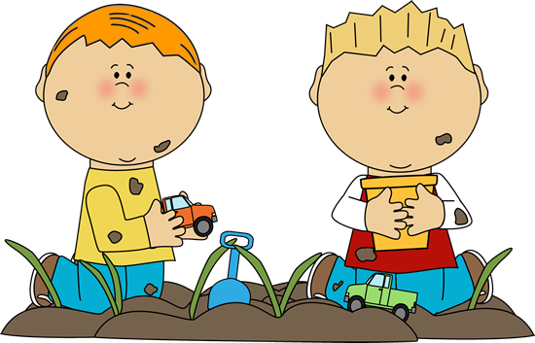
Спасибо!

Slide 26
www.InfoUrok.ru

